Slide 1
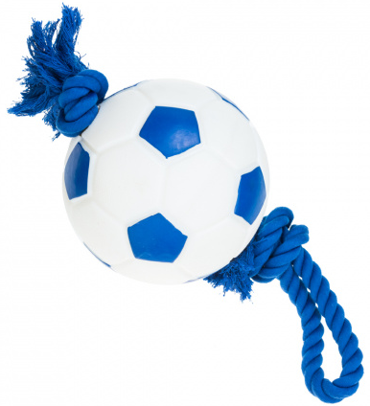
Petmax Игрушка для собак Мяч футбольный с веревкой
Свойства
Выгода
1
Форма мяча
Толстая веревка высокой прочности
Игрушка выполнена из экологически чистых материалов
Плотный и упругий материал мяча
Есть 3 различных размера игрушки (8; 12,5 и 16,5 см)
идеально подойдет для тренинга активных собак, в том числе, служебных и охотничьих
обеспечивает длительное использование игрушки, дает возможность далеко забросить мяч и играть в перетягивание
что обеспечивает безопасность ее использования для активных игр с собакой
способствует тренировке жевательных мышц, а также обеспечивает массаж десен
а значит, она подойдет собакам разных пород и размерных групп
2
3
4
Zoom
клетка для птиц
Ретро-кантри
5

